Slide 1
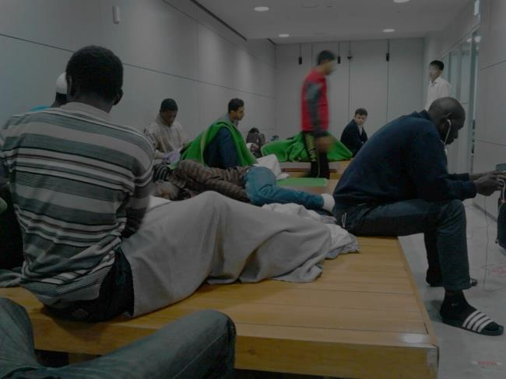
“한국의 공항,
그 경계에 갇힌 난민들”
공항만 난민신청 실태조사 보고:
처우 및 인권문제
이 문서는 나눔글꼴로 작성되었습니다. 다운받기
2016. 05. 25 난민인권센터
고은지

Slide 2
목차.
1
2
3
4
5
6
7
열악한 송환대기실 환경.
외부 조력 요청의 어려움.
송환대기실 관계자들의
허위 정보 제공 및 협박.
부족한 식사 제공.
열악한 의료 접근권.
면접관과 통역인에 대한 선택권 미부여(여성&아동).
가족을 위한 시설의 부재.
asylum at airport

Slide 3
“한국의 공항,
그 경계에 갇힌 난민들”
불회부 판정 이후의 열악한 처우:
열악한 송환대기실 환경
이 문서는 나눔글꼴로 작성되었습니다. 다운받기

Slide 4
열악한
송환대기실
환경.
법적 근거 없는 구금
법무부 주장
㉠ 송환대기실에서 제한되는 자유는 거주 이전의 자유
㉡ 비례성심사 경우 송환대기실은 과도하게 자유를 제한하는 구금이 아님
㉢ 안락하게 지낼 수 있는 시설이 마련되어 있으므로 구금시설이라고 보기 움
법원판단
인신보호법 구제청구 사건: 5개월간 송환대기실 대기는 법률상 근거 없는 수용
(인천지방법원 2014인라4호 결정)
당국의 즉시 항고: 난민신청자가 수용 해제 되어 청구 적격 기각 그러나 원심의 판단이 타당
(대법원 2014. 8. 25.자 2014인마5 결정).
asylum at airport
1

Slide 5
열악한
송환대기실
환경.
법적 근거 없는 구금
현재
불법회피 위해 송환대기실 이용신청서 작성 강제
응답자 24 중 23명 이용 신청서 내용 모른 채 사인 함
“사인하라고 준 종이가 있었으나 거절했어요. 내가 무엇에 사인하는지 몰랐기 때문에요. 사실 읽을 시간도 없었어요.”
“머물기 위해 작성하는 서류라는 설명만 들었습니다.”
“내가 어디가는지도 몰랐습니다. 그냥 갔습니다.”
“두 가지 옵션을 제시받았어요. 1층에 호텔이 있는데 1박에 150달러 지급해야 한다고 해서 감당할 능력이 안되어서 송환대기실에 있겠다고 했어요.”
asylum at airport
1-1
모든 응답자 : “출입이 자유롭지 않다”
= 송환대기실이 개방형으로 운영되지 않고 있음.

Slide 6
열악한
송환대기실
환경.
전반적 환경
인천공항건물 출입국장 2층 내 위치
남녀 각 큰 방 1개
직원 사무공강 및 휴게실
화장실
외부와 차단, 햇빛 들어오지 않음
창문 없음
24시간 점등으로 밤낮 구별 불가능
투명 벽 통해 직원들이 상시 감시 가능
숙박 위한 정상적 침대, 침구 부재
부족한 담요
평상 부족 시 바닥에 박스를 깔고 잠
세면용품 없음
세탁시설 없음 – 건조장소 없음
asylum at airport
2

Slide 7
“한국의 공항,
그 경계에 갇힌 난민들”
불회부 판정 이후의 열악한 처우:
외부 조력 요청의 어려움
이 문서는 나눔글꼴로 작성되었습니다. 다운받기

Slide 8
외부 조력
요청의
어려움.
외부기관에 대한 접근권 미보장
공항 직원에게 외부 연락처 문의 시 정보 미제공
대부분 다른 난민으로부터 조력 기관 정보 접함
“우리가 UN과 연락할 수 있는 방법을 알 수 없었어요. 왜냐면 직원들이 거부했기 때문입니다. 전화번호를 물어보기도 했지만 직원들이 거절했어요. 단지 우리 같은 난민은 재판장을 가야 한다고 들었어요.”
“송환대기실에 도착한 뒤로, 하루 이틀이 지나고, (직원한테) 유엔난민기구에 연락을 해달라고 했더니 모른다고 했어요. (대기실에 있던) OO국가 사람이 번호를 알고 있어 한국 유엔난민기구 번호를 받았어요.”
asylum at airport
3
외부 조력을 요청하지 않은 이유
24중 17명이 외부 조력 요청 하지 않음
가장 큰 이유는
외부의 도움을 받을 수 있다는 사실에 대해 알지 못함

Slide 9
외부 조력
요청의
어려움.
통신수단의 사용가능여부
외부 소통시 대부분 공중전화 이용 (전화카드 있을 시)
공준전화 사용, 전화카드 안내가 없었음
장기 구금 난민신청자로부터 정보 들은 후 공무원 통해 전화카드 구입
인터넷 상태 매우 열악
인터넷 사용 저지, 핸드폰 압수 , 직원 도움 요청 시 거부
난민법 제 7조 “출입국관리 사무소, 외국인 보호소 및 관할 출입국항에 난민인정 신청에 필요한 서류를 비치하고 이 법에 따른 접수방법 및 난민신청자의 권리 등 필요한 사항을 게시하여야 한다”
“외부에 연락할 수 있는 방법이 없었어요. 인터넷도 사용할 수 없었고, 핸드폰도 압수당했었어요. 핸드폰이 있다 해도 심카드가 없고 인터넷도 안됐기 때문에 다른 사람도 연락을 취할 수 있는 사람이 없었어요.”
“와이파이가 안됐을 때 물어보려고 했는데, 물어보려고만 하면 들어보지도 않고 앉으라고만 얘기했어요. 이틀 정도 가족이랑 연락을 하지 못해서 연락수단에 대해 물어보려 했는데 앉으라는 대답만 들었어요.”
3-1

Slide 10
“한국의 공항,
그 경계에 갇힌 난민들”
불회부 판정 이후의 열악한 처우:
송환대기실 관계자의
허위정보 제공 및 협박
이 문서는 나눔글꼴로 작성되었습니다. 다운받기

Slide 11
관계자의
허위정보 제공
및 협박.
송환대기실 관계자들의 허위 정보 제공
“변호사랑 얘기했다고 하면서 ‘당신은 불회부로 영구히 정해졌다’고 얘기해서 변호사에게 확인하기도 했습니다.”
항공사 용역 허위 정보 제공 , 정보 제공 거부
항공사 관계자들의 폭력적 언사
“경비요원과 항공사 직원에게 나쁜 말들을 수없이 들었고 그들은 항상 나에게 ‘한국은 당신의 나라가 아니니 본국으로 돌아가라’라고 했어요. 항상 본국으로 돌아가라고 하거나 경찰을 불러서 쫓아낼 것이라고 했어요. 그리고 한국어로 ‘씨바’라고 했어요.”
“우리를 감시하던 담당관은 우리와 한 마디도 섞지 않았으며, 우리가 무언가를 물어보려고 하면 방으로 돌아가라고 말하거나, 한국어로 ‘몰라 씨발’이라는 단어를 말했습니다. 우리는 그것이 무슨 뜻인지도 몰랐습니다.”
asylum at airport
4
대부분 혐오발언, 욕설 포함한 모욕적 언사 들으며 송환 회유 당함
굴욕, 분노, 슬픔, 두려움 등 호소

Slide 12
관계자의
허위정보 제공
및 협박.
송환시도 및 협박
“4, 5명 정도의 남자가 방으로 들어왔고 나와 가족의 모든 짐을 다 밖으로 꺼내고 나를 강제로 끌어내려고 하였어요. 아내가 우리가 떠날 수 없다고 계속 이야기 하였으나 남자들은 오히려 아내에게 ‘당신이 저 남자랑 함께 가지 않으면 당신은 이혼을 하거나 저 남자와 헤어지게 될 것이다. 왜냐하면 우리는 그를 반드시 돌려보낼 것이기 때문이다’라고 협박을 하였고, 임신 6개월 상태였던 아내가 앉아있던 매트리스를 끌어 당겼어요.”
asylum at airport
4-1
“ 대사관에 연락하겠다. 강제로 데려가겠다. OO정부에 당신을 알리겠다’는 협박을 받았어요. “
“공항 직원들은 우리에게 양호한 음식을 주지 않았을 뿐만 아니라 우리에게 한국을 떠나라고 강요했습니다. 우리가 거부해도 경비원들에게 돈을 줘 강제로 우리가 본국으로 돌아가도록 그들이 우리에게 수갑을 채우게 한다고 말했습니다. 우리는 거부했고 그들은 심지어 먹을 것을 4일 동안 주지 않은 적도 있었습니다.”

Slide 13
“한국의 공항,
그 경계에 갇힌 난민들”
불회부 판정 이후의 열악한 처우:
부족한 식사 제공
이 문서는 나눔글꼴로 작성되었습니다. 다운받기

Slide 14
부족한
식사
제공.
식사 제공 관련 정보 비교
 | 난민인정심사대기실 | 송환대기실
관리주체 | 출입국관리사무소장 | 규범적-출입국관리사무소장 실질적-항공사운영협의회(AOC)
식사제공주체 (비용부담주체) | 출입국관리사무소장 | 운수업자
제공식사 | 선택 가능한 식단 | 치킨버거 및 콜라
대기기간 | 접수일로부터 7일 | 난민인정심사대기실 입소 전후 수일에서 수개월
근거 | 난민법 제6조 제4항 | 출입국관리법 시행령 제88조 제3항
asylum at airport
5
부실한 식사 제공
대부분 주 3회 식사 제공 받음
13명 식사 제공에 대해 불만족 응답, 이유: 동일한 식사 메뉴
치킨버거, 과자 제공
양 충분하지 않음
장기 구금 시 동일 메뉴에 따른 고통 호소

Slide 15
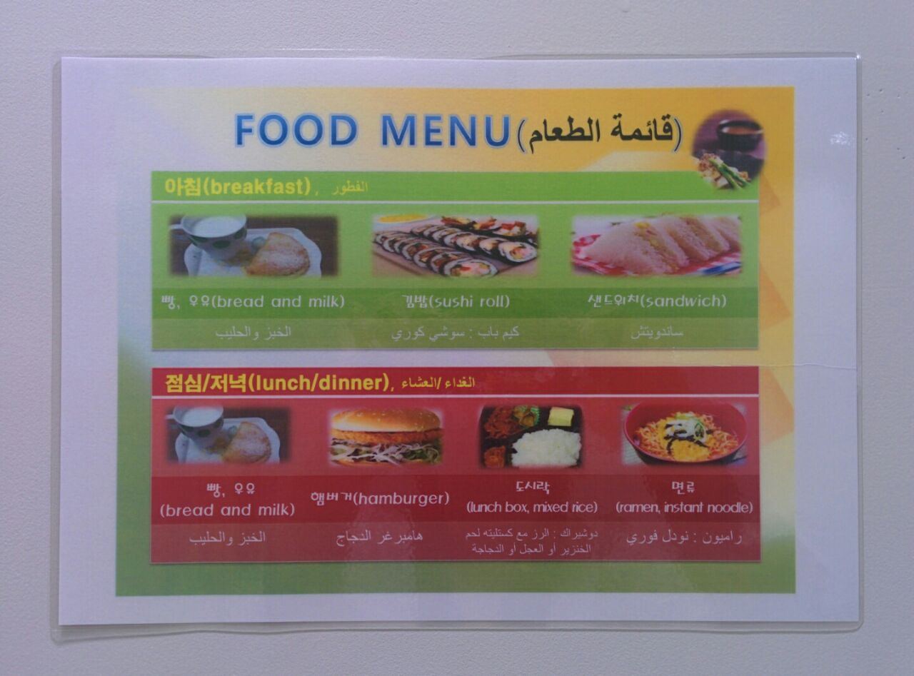
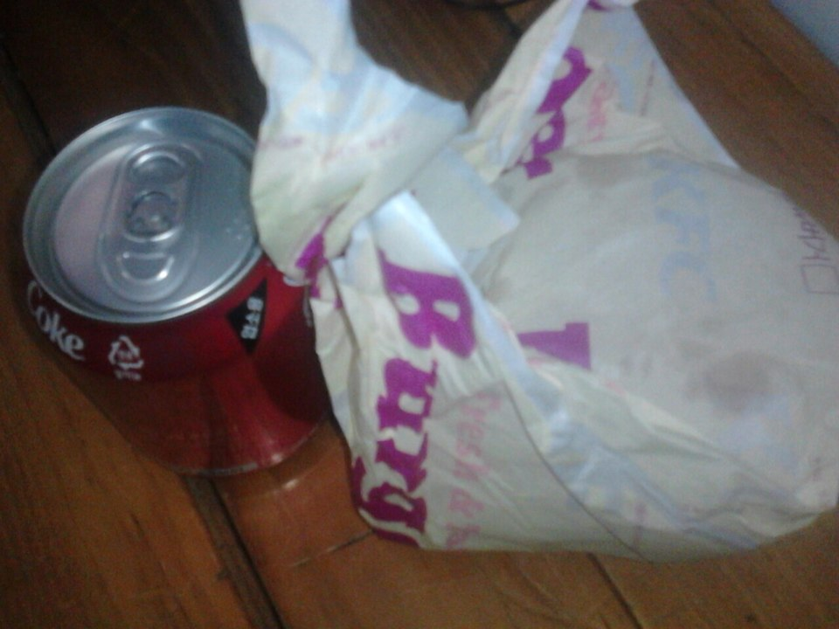
부족한
식사
제공.
난민인정심사대기실에 게시된 메뉴
asylum at airport
5-1
송환대기실에서 제공되었던 치킨버거와 콜라

Slide 16
부족한
식사
제공.
개인의 관습과 생활문화 등을
고려하지 않은 식사 제공
“사촌이 이슬람이었는데 라마단 기간과 겹쳐서 음식을 먹을 수 없는 상황이었지만 생존하기 위해서 먹을 수 밖에 없었어요.”
“특별히 아이(8세)라고 해서 배려가 되지 않았으며 기본적으로 하루 세끼 버거가 제공 되었어요.”
“(당시 임신 중이었는데 음식이) 차갑게 제공되어서 소화문제를 겪었어요.”
asylum at airport
5-2
질병을 고려하지 않은 식사 제공
“나는 원래 위가 안 좋아요. 그래서 콜라와 버거를 먹을 수 없었어요. 그래서 초반엔 먹지 않았었어요. 그렇지만 나중에는 그마저도 먹지 않고 버틸 수가 없었기 때문에 결국에는 위가 좋지 않음에도 제공된 음식인 햄버거와 콜라를 먹었어요.”
“저는 (병원에서 돌아와) 공항에 도착했을 때 그들이 주던 음식을 바꿀 것이라 생각했지만 아무 것도 변하지 않았고, 제가 아팠기 때문에 음식을 바꿔달라고 그들에게 찾아가 말하기도 했지만 성과 없이 그들은 똑같은 음식을 제공했고, 제가 식사를 하는 이유는 오로지 약을 먹기 위해서였습니다. 약을 먹었을 때도 좋아졌다고 느끼지 못했습니다.”

Slide 17
부족한
식사
제공.
식사제공의 임의 중단
“7일동안 식사가 나오지 않았어요. 앞으로 주지 않겠다고 했어요. 변호사들이 연락을 한 후에야 식사가 나왔는데, 그 전까지는 남은 음식을 먹거나 굶어서 버틸 수 밖에 없었어요.”
“5달러를 주면 브레드 스틱을 살수 있는데, 친구랑 함께 하루에 하나를 사서 나눠먹으면서 버텼어요.”
“음식을 받으려 줄을 서도 당신은 항공사에서 음식을 주지 말라고 했다면서 주지 않았어요. 배도 고팠지만 모욕감이 매우 컸어요.”
asylum at airport
5-3
식사 제공 운수 업자 재량,
예산 부족 이유로 음식 제공 임의 중단 사례 다수 발생
장기구금 되는 난민신청자에 대한 항공사 부담, 불만 증가
현행법제상 운수업자가 임의로 식사제공을 중단 시 법적 의무 불이행
및 국가인권위원회 진정 대상이 됨

Slide 18
“한국의 공항,
그 경계에 갇힌 난민들”
불회부 판정 이후의 열악한 처우:
열악한 의료 접근권
이 문서는 나눔글꼴로 작성되었습니다. 다운받기

Slide 19
열악한
의료
접근권.
의료지원 책임 전가
“몸이 아파 항공사에 연락을 취하면 그들은 아무것도 할 수 없다고, 출입국관리소와 이야기해야 한다고 말했으며, 출입국 관리소와 이야기 하면 그들은 항공사와 이야기 해 보라고 말했습니다. “
출입국: 구금장소를 출입국당국이 규범적 관리함
예산과 인력이 없음 주장하며 모든 책임 운수업자에게 넘기고 있음.
질병의 종류 및 발생 요인
asylum at airport
6
증상:
감기, 발열 증상, 코피, 복통, 안구 통증,임신상태에서의 출혈과 요통
트라우마로 인한 두통, 불면증 , 심각한 장애 등
원인:
열악한 실내 환경 (탁한 공기, 지나친 에어컨 사용, 침구류 등의
위생상태, 세면도구 부재), 본국 박해

Slide 20
열악한
의료
접근권.
약제처방 및 치료 비용의 부담
“아파서 도움을 요청했을 때 나에게서 10달러를 가져가서 비타민 C를 하나 사다준 적이 있어요.”
“의사를 보려고 했으나 돈이 없어서 보지 못했어요. 의사가 너무 비쌌고 난 돈이 없었기에 그냥 치료받기를 포기했어요.”
도움 요청 시 적절한 약제 처방 부재
약 제공 받은 경우 본인 부담
비용 부담으로 진료 포기
질병의 종류 및 발생 요인
asylum at airport
6-1
타인의 질환으로 인한 두려움
“(불안했던 경험이 있습니다.) 같이 묵었던 OO(국적) 사람이 자신이 B-형 간염 바이러스 감염자라고 저에게만 얘기했기 때문이예요.”
“그 많은 사람들은 서로 누군지도 모르고, 뒤엉켜 많은 위험에 노출된 채 있었기 때문에 사실 불안했어요.“
응답자 중 5명 불안하다고 답함.
대부분 자발적 대처

Slide 21
“한국의 공항,
그 경계에 갇힌 난민들”
불회부 판정 이후의 열악한 처우:
여성과 아동 난민신청자들의 고충
이 문서는 나눔글꼴로 작성되었습니다. 다운받기

Slide 22
여성과
아동
난민신청자의
고충.
면접관과 통역인에 대한 선택권 미부여
가족을 위한 시설의 부재
여성 응답자 모두 남성 면접관과 면담 진행 함
여성 면접관/통역인 으로 변경 요청 시 거절
임신과 성적 학대에 대한 이야기 할 때 불편함 느꼈다고 호소
상주 인원 2~30명 ~ 70명
자리가 없어 서 있어야 하는 경우도 있었음
다수의 인원으로 샤워시간 동안 샤워 불가능하여 일주일간 씻지 못함
침구류 부족으로 의자에서 취침, 싸움이 일어나기도 함
히잡 등의 의상을 갈아 입을 곳이 없음
asylum at airport
7
“히잡과 옷을 갈아입을 수 없었어요. 일주일간 샤워도 하지 못했어요.”

Slide 23
여성과
아동
난민신청자의
고충.
산모에 대한 배려 부재
“목욕실은 연기로 가득 차 있었고 목욕을 하려면 다른 사람들이 끝날 때까지 기다려야 했어요. 목욕할 때에도 직원들이 와서 담배를 피고, 우리를 봐도 멈추지 않았어요.”
“하루 종일 갇혀 지내야 했고 에어컨 때문에 매우 건조한 상태에서 신선한 공기를 마시지 못한 채 지내야 해서 (아내가) 힘들어했어요. (아내는) 당시 임신한 상태였어요.”
흡연 공간이 샤워실 뿐 환기가 잘 되지 않음
외부 출입 불가능한 공간에서 장시간 에어컨 , 건조한 상태 노출
산모에게 영향을 미침
송환 회유 과정에서 임산부에게 자행된 모욕적 언사 및 폭력
asylum at airport
7-1
“아내에게 ‘당신이 저 남자랑 함께 가지 않으면 당신은 이혼을 하거나 저 남자와 헤어지게 될 것이다. 왜냐하면 우리는 그를 반드시 돌려보낼 것이기 때문이다’고 협박을 하였고, 임신 6개월 상태였던 아내가 앉아있던 매트리스를 끌어 당겼어요. “

